Slide 1

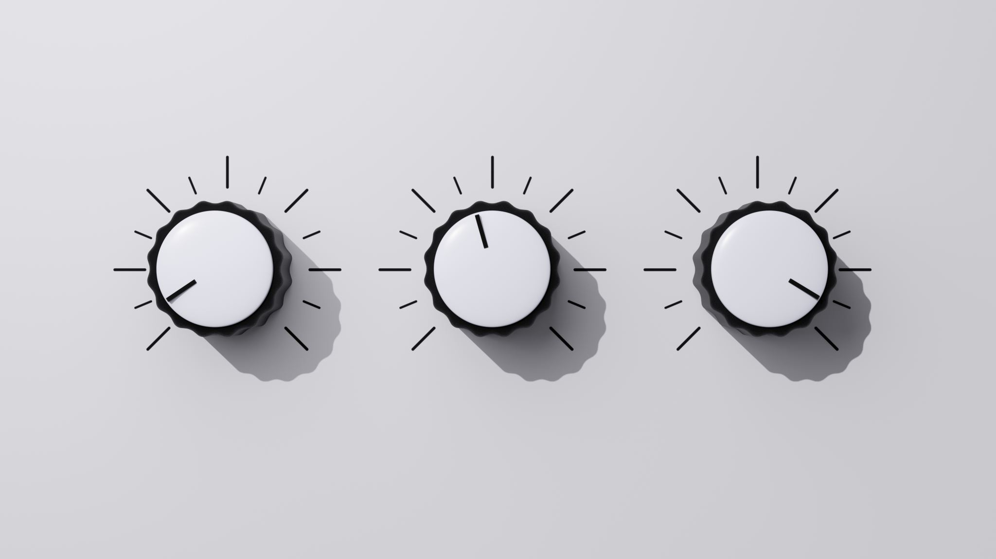
Régulation
Séance de laboratoire n°5

Slide 2

Rappels Impact des pôles dominants

Slide 3
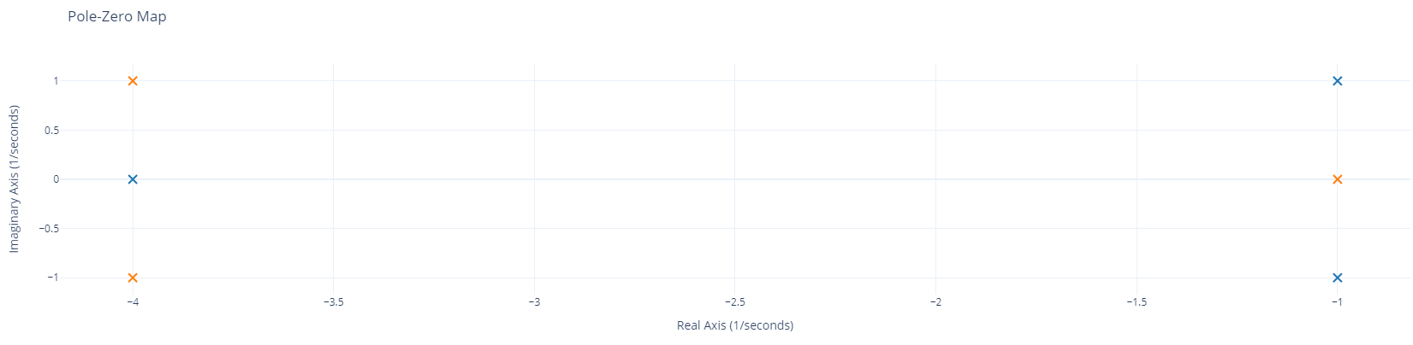
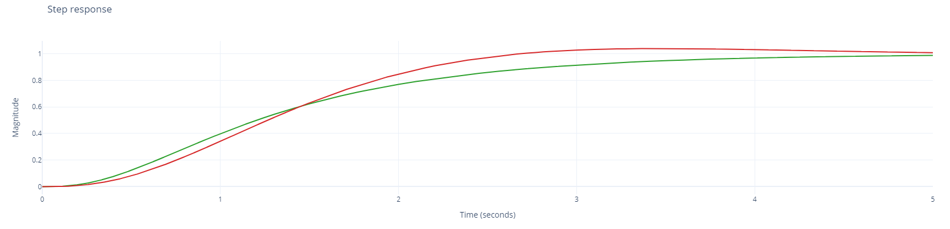
Pôles complexes conjugués dominants
⬇
Comportement d’ordre 2 dominant
1 pôle réel dominant
⬇
Comportement d’ordre 1 dominant

Slide 4

Découverte de nouveaux outils
PID - Compensation du pôle dominant

Slide 5
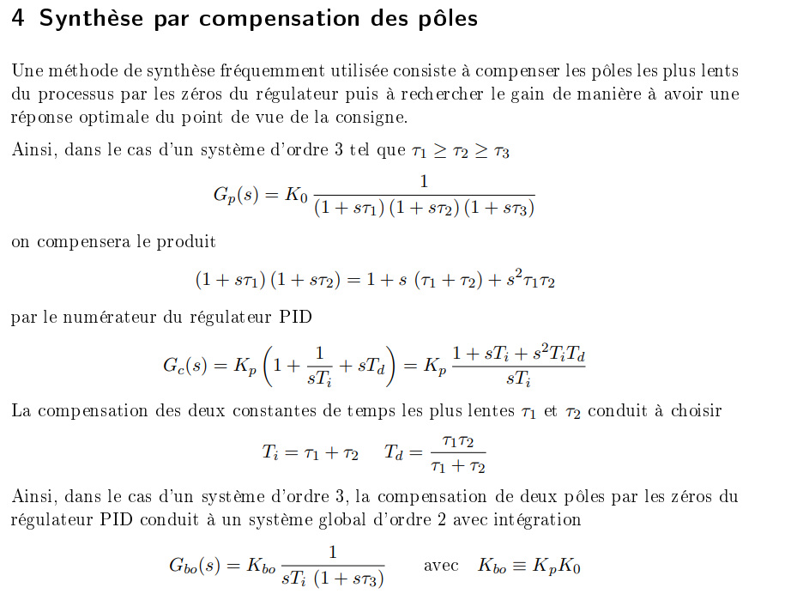
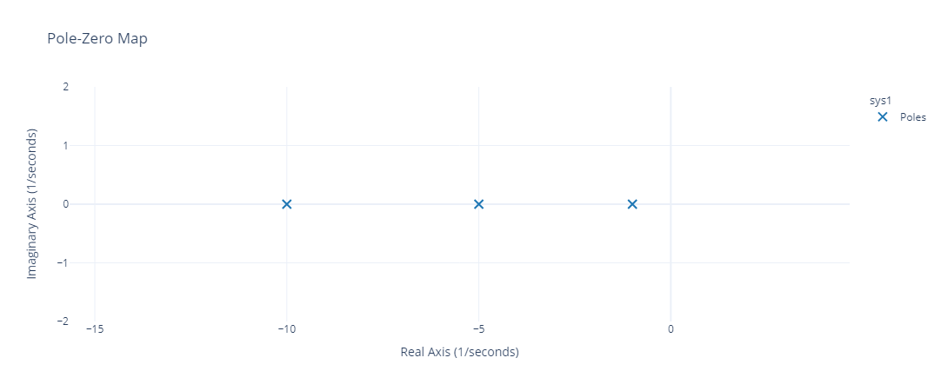
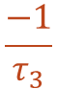
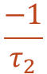
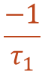
PID - Compensation du pôle dominant
τ les plus grandes
$$\frac{−1}{τ_{3}}$$
$$\frac{−1}{τ_{2}}$$
$$\frac{−1}{τ_{1}}$$

Slide 6
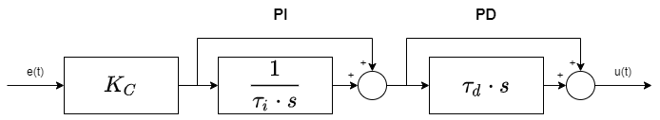
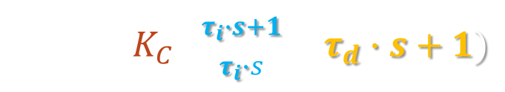
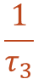
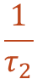
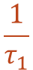
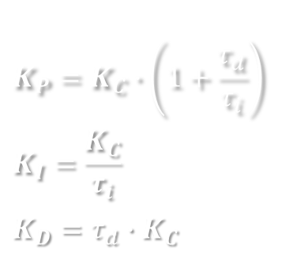
PID - Compensation du pôle dominant
Forme en Σ (PI x PD)
$C\left(s\right)=K_{C}∙\frac{τ_{i}∙s+1}{τ_{i}∙s}∙(τ_{d}∙s+1)$
$$K_{P}=K_{C}∙\left(1+\frac{τ_{d}}{τ_{i}}\right)$$
$$K_{I}=\frac{K_{C}}{τ_{i}}$$
$$K_{D}=τ_{d}∙K_{C}$$
$$\frac{1}{τ_{3}}$$
$$\frac{1}{τ_{2}}$$
$$\frac{1}{τ_{1}}$$
Notes:
La forme série du PID est probablement la plus efficace pour dimensionner les paramètres du régulateur puisque les constantes de temps des différents pôles dominants à compenser apparaissent directement dans sa formule en remplaçant simplement $τ_{I}$ par $τ_{1}$ et $τ_{D}$ par $τ_{2}$. Pour trouver les différents gains du correcteur pour sa forme parallèle, il suffit d’appliquer les relations présentées lors de la séance de théorie 4.

Slide 7

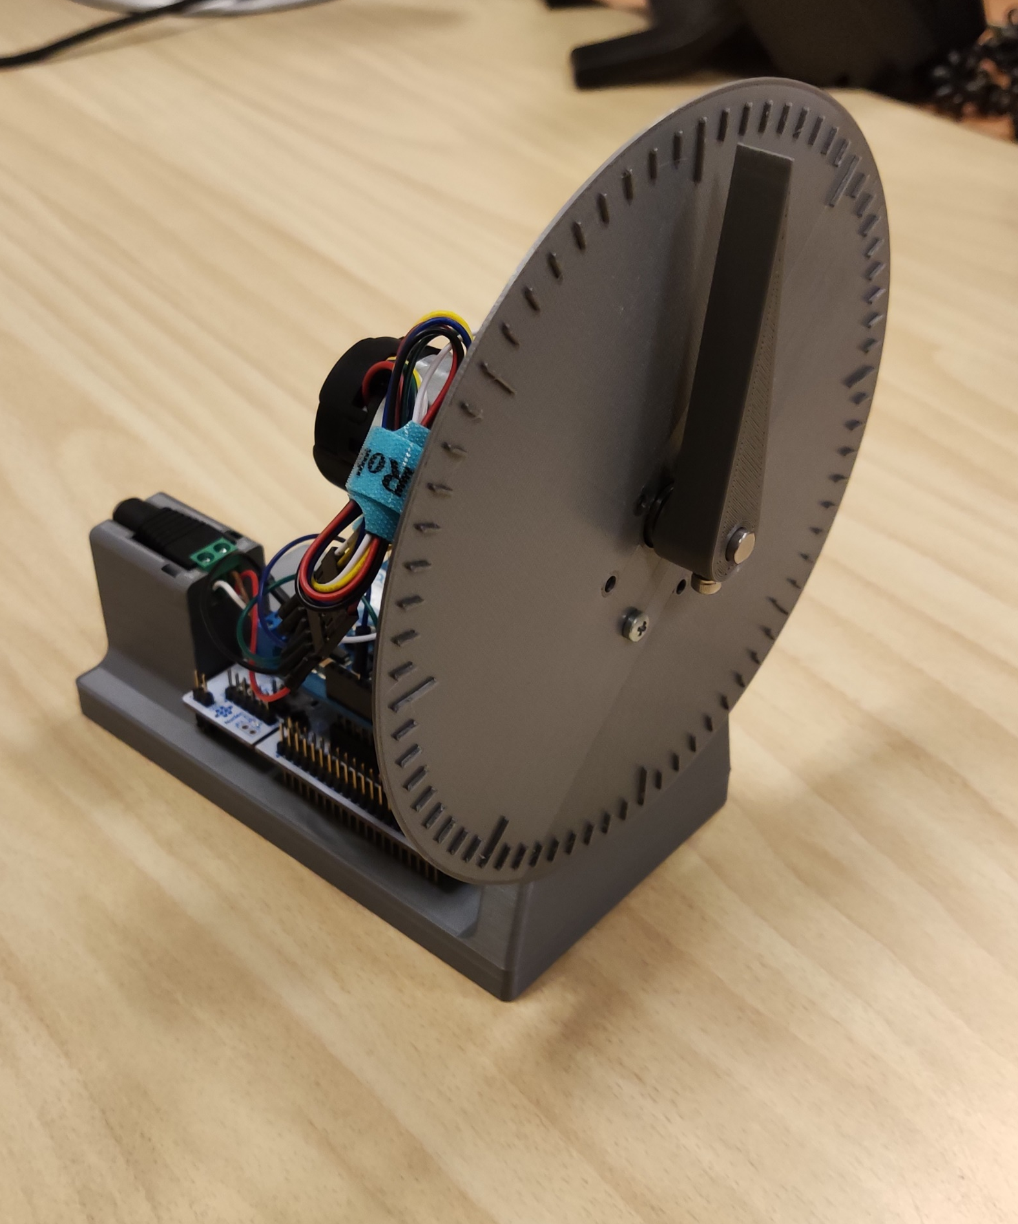
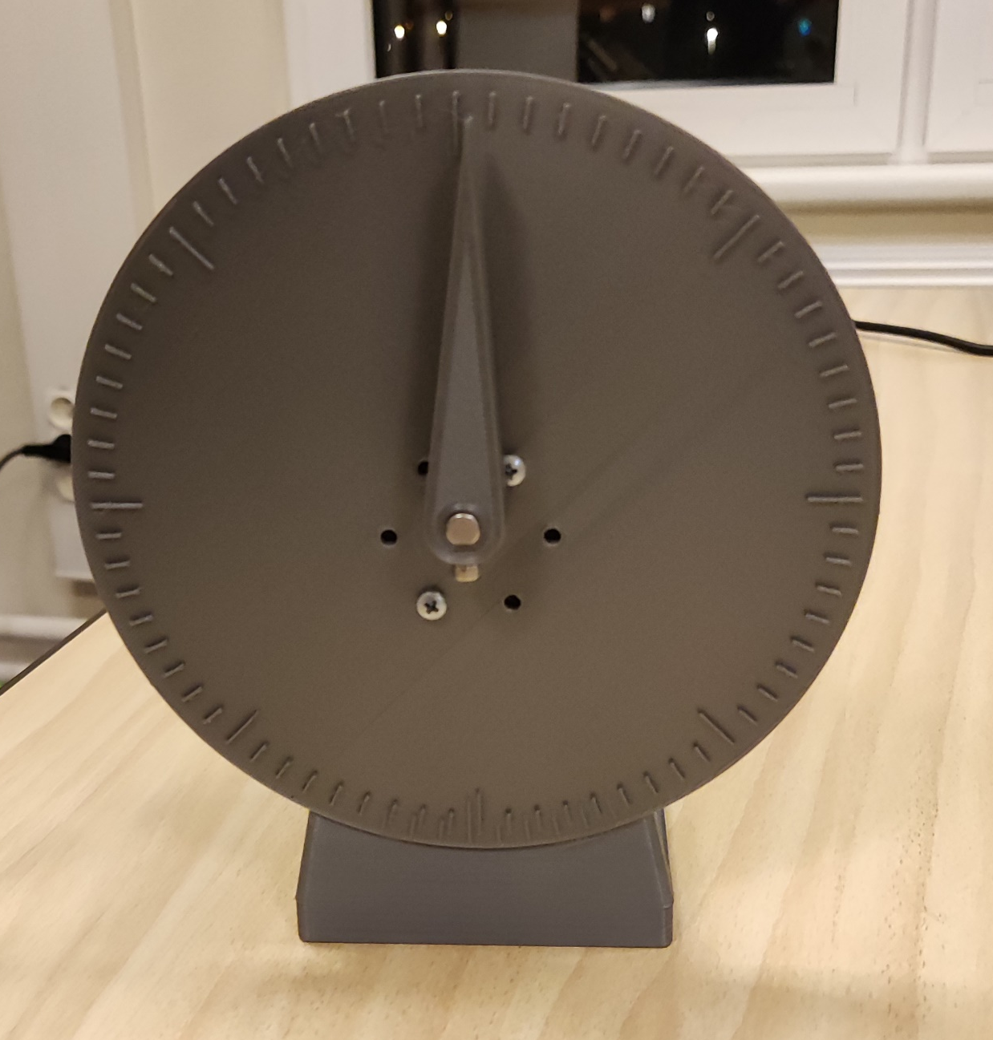
Exercice Dimensionnement d’un correcteur PID par compensation du pôle dominant
LaboSeance5_1.ipynb

Slide 8
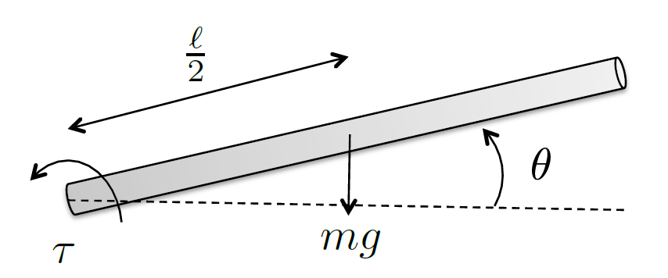
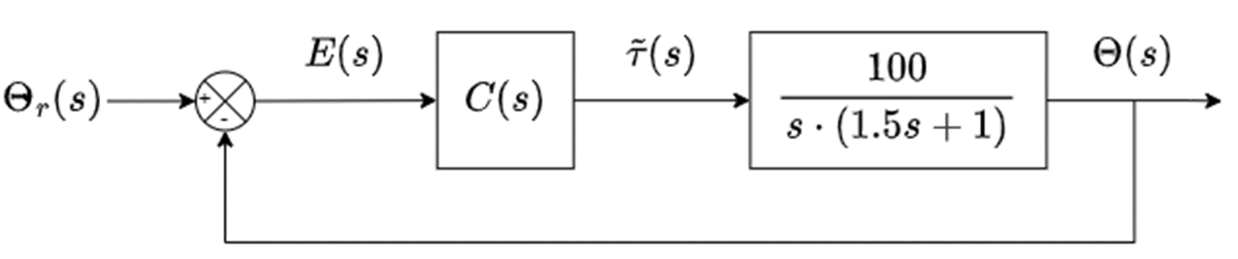




Robot arm - PI
Objectifs :
$ε_{a}≤2\%$
$M_{φ}≥85°$
1 pôle à l’origine ➔ Classe 1 ➔ $ε_{a}→∞$
2 pôles à l’origine ➔ Classe 2
$ε_{a}=\frac{1}{K_{BO}}=\frac{1}{100∙K_{P}}=0.02$
➔ $K_{P}=$0.5
➔ Il faut monter d’une classe en rajoutant un pôle à l’origine
➔ Correcteur PI ➔ $C\left(s\right)=K_{p}+\frac{K_{I}}{s}=K_{P}\frac{τ_{i}s+1}{τ_{i}s}$
8

Slide 9
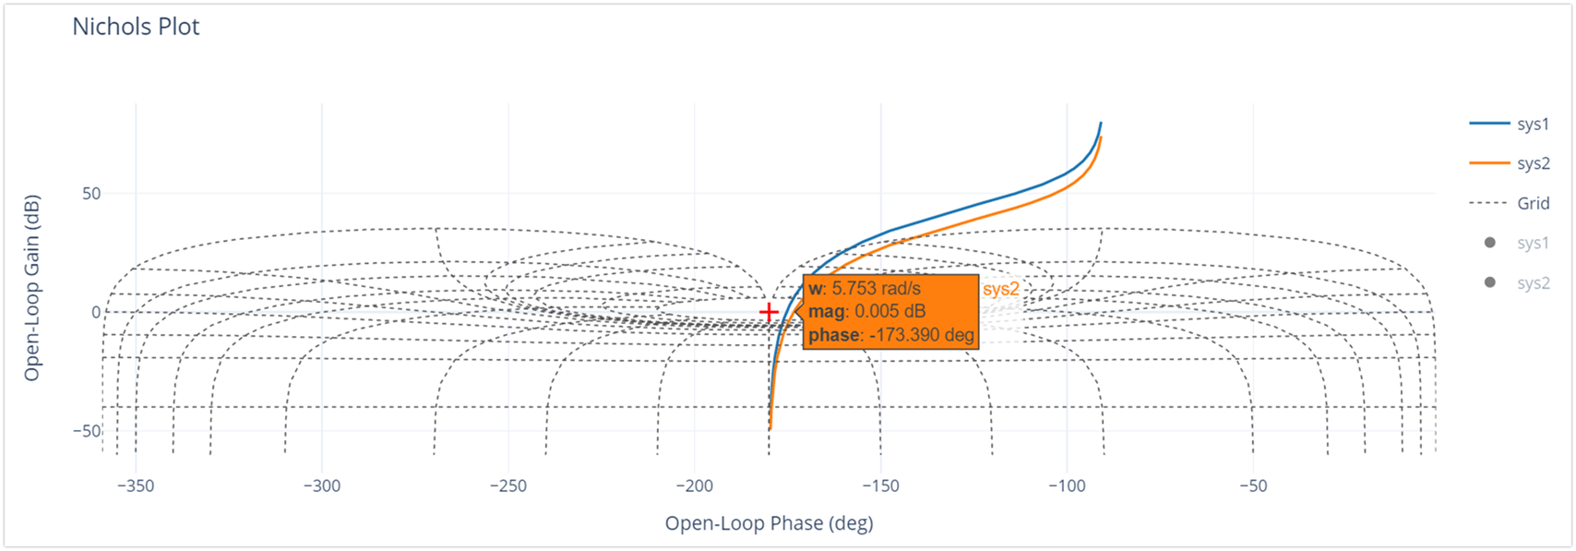

Marge de phase insuffisante
Dans le meilleur des cas $M_{φ}\sim 7°≪85°$
➔ Stabiliser avec un correcteur D
Correcteur PID

Slide 10





Robot arm - PID
Objectifs :
$ε_{a}≤2\%$
$M_{φ}≥85°$
$K_{P}=$0.5
➔ $\left\{\begin{aligned}T_{i}=τ_{1}+τ_{2}=3 \\ T_{d}=\frac{τ_{1}τ_{2}}{τ_{1}+τ_{2}}=0.75\end{aligned}\right.$
➔ $\left\{\begin{aligned}K_{I}=\frac{K_{P}}{T_{i}}=0.167 \\ K_{D}=K_{P}T_{d}=0.375\end{aligned}\right.$
1! pôle dominant ➔ $τ_{1}=τ_{2}=1.5$ s
10
Notes:
Puisqu'il n'y a qu'un seul pôle, par facilité, prenons $τ_{1}=τ_{2}=1.5$ secondes. Si nous remarquons que notre système corrigé ainsi ne répond pas à nos objectifs, nous avons toujours un degré de liberté en utilisant la forme série du PID à la place de la forme standard, en fixant $τ_{i}=1.5$ s et en jouant sur le $τ_{d}$ pour les respecter. Il est préférable de fixer le $τ_{i}$ à la valeur de la constante de temps du pôle dominant, vu que c'est celui qui est censé travailler dans les basses fréquences contrairement au correcteur D et doit donc posséder la constante de temps la plus grande.

Slide 11
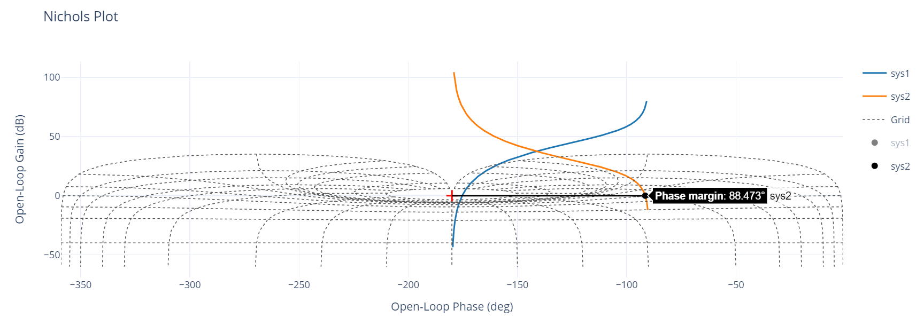
Vérification de la marge de phase

Slide 12
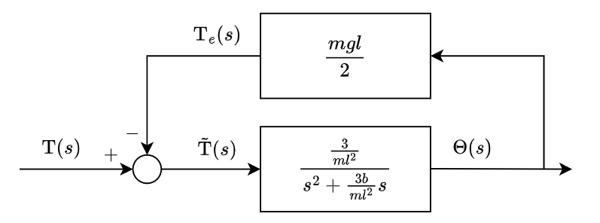
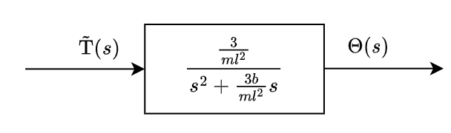
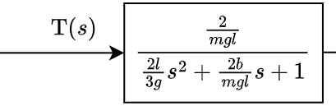
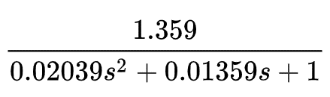
Prise en compte de la gravité
m = 0.5 kg
l = 0.3 m
b = 0.01 Nms
g = 9.81 m/s²
Notes:
Tester le correcteur dimensionné en prenant en compte la gravité => n'a pas l'effet escompté une fois la gravité prise en compte => Corriger le système en prenant en compte la gravité sous forme d’une perturbation.

Slide 13
Exercice Dimensionnement d’un correcteur PID pour le robot arm
LaboSeance5_2.ipynb

Slide 14
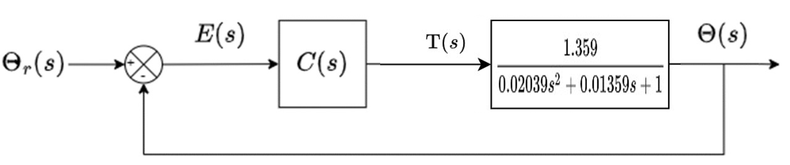




Robot arm – PID – Exercice
Objectifs :
$ε_{v}≤8\%$
$M_{φ}≥30°$
0 pôle à l’origine ➔ Classe 0 ➔ $ε_{v}→∞$
1 pôle à l’origine ➔ Classe 1
$ε_{v}=\frac{1}{K_{BO}}=\frac{1}{1.359∙K_{P}}=0.08$
➔ $K_{P}=$9.198
➔ Il faut monter d’une classe en rajoutant un pôle à l’origine
14
➔ Correcteur PI ➔ $C\left(s\right)=K_{P}+\frac{K_{I}}{s}=K_{P}\frac{τ_{i}s+1}{τ_{i}s}$
14

Slide 15
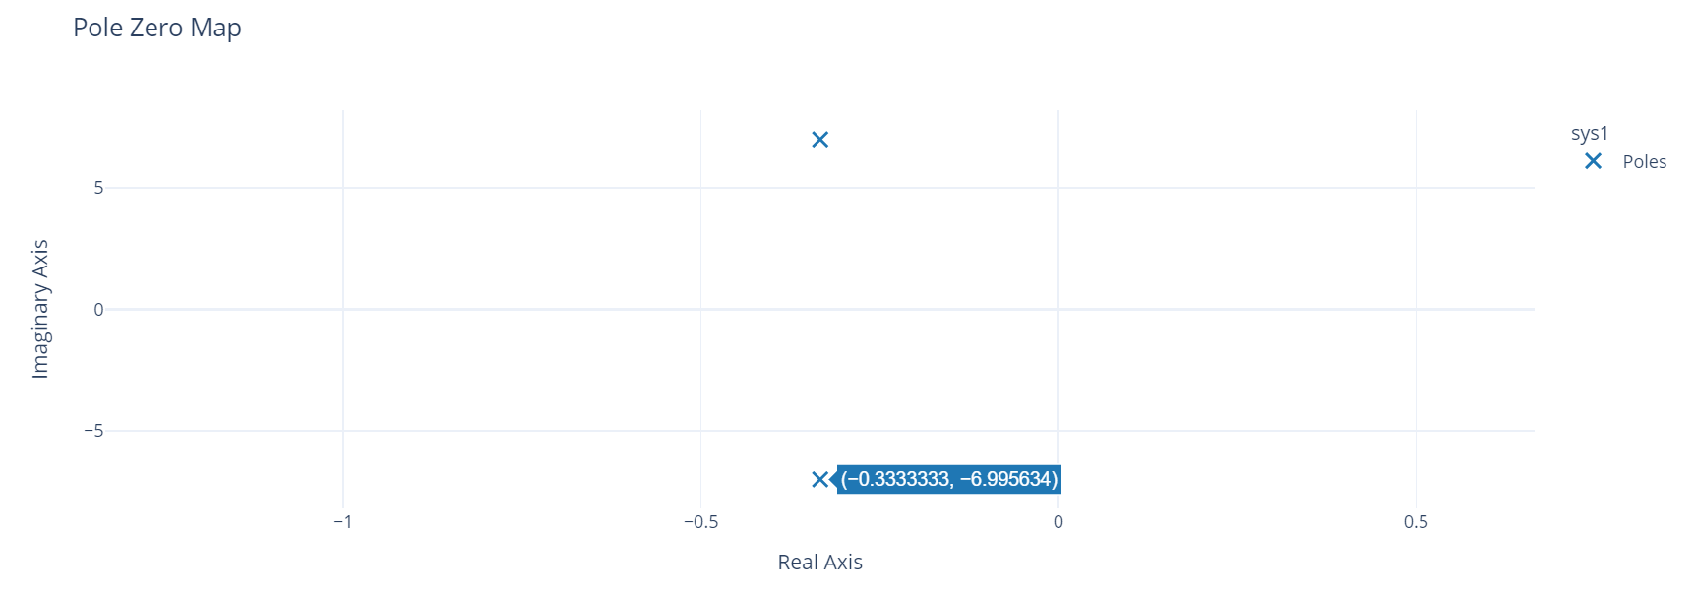

Par compensation des pôles dominants
2 mêmes pôles complexes conjugués dominants
$τ_{i}=τ_{1}=3 s$

Slide 16
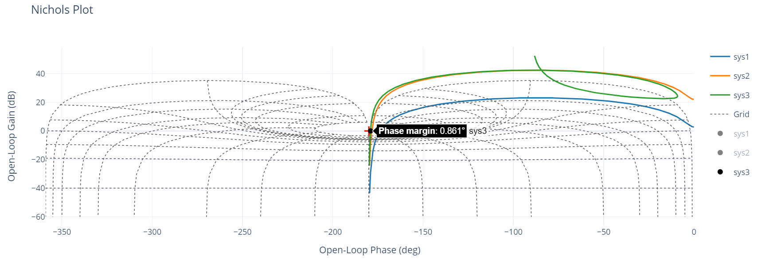

Par compensation des pôles dominants - Vérification
$$M_{φ}≪30°$$
➔ Correcteur PI insuffisant
➔ Stabiliser la réponse avec un correcteur D ➔ PID
Notes:
En fonction des besoins, on peut augmenter Kp pour diminuer l’erreur de vitesse ou le maintenir afin d’assurer une plus grande stabilité par rapport à ce qui est demandé dans le cahier des charges

Slide 17



Par compensation des pôles dominants
➔ $\left\{\begin{aligned}T_{i}=τ_{1}+τ_{2}=6 s \\ T_{d}=\frac{τ_{1}τ_{2}}{τ_{1}+τ_{2}}=1.5 s\end{aligned}\right.$
➔ $\left\{\begin{aligned}K_{I}=\frac{K_{P}}{T_{i}}=1.533 \\ K_{D}=K_{P}T_{d}=13.797\end{aligned}\right.$
2 mêmes pôles complexes conjugués dominants
$τ_{1}=τ_{2}=−\frac{1}{−0,333}=3 s$

Slide 18
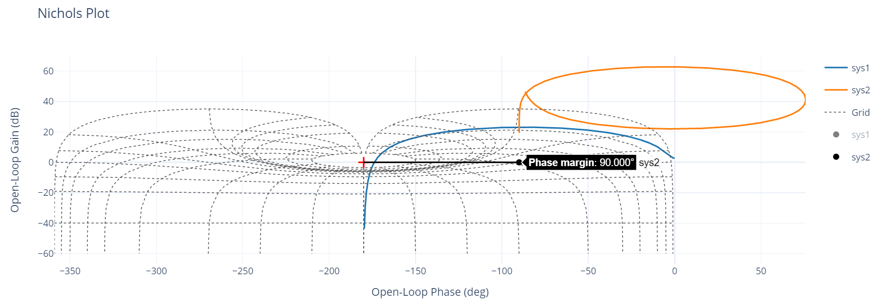

Par compensation des pôles dominants - Vérification
$$M_{φ}>30°$$
➔ OK

Slide 19
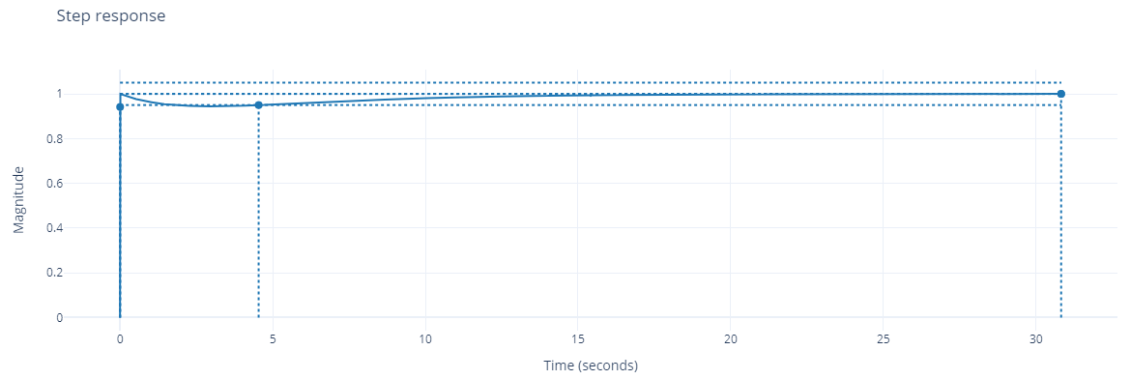
Par compensation des pôles dominants - Vérification
$$M_{φ}>30°$$
➔ OK
mais pas fort optimisé
➔ Voyons ce qu’on peut obtenir par placement fréquentiel

Slide 20
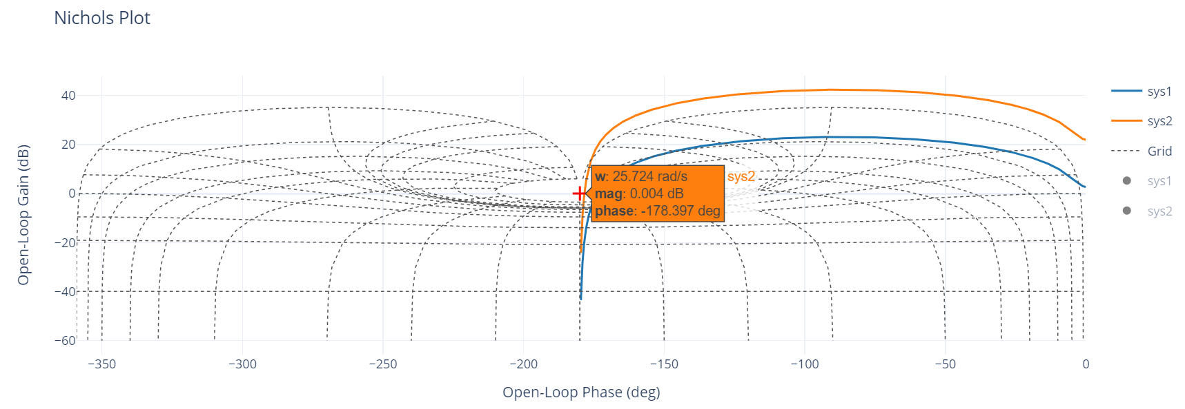

Par placement fréquentiel
$$M_{φ}≪30°$$
➔ Correcteur PI sera insuffisant
➔ Stabiliser la réponse avec un correcteur D ➔ PID

Slide 21
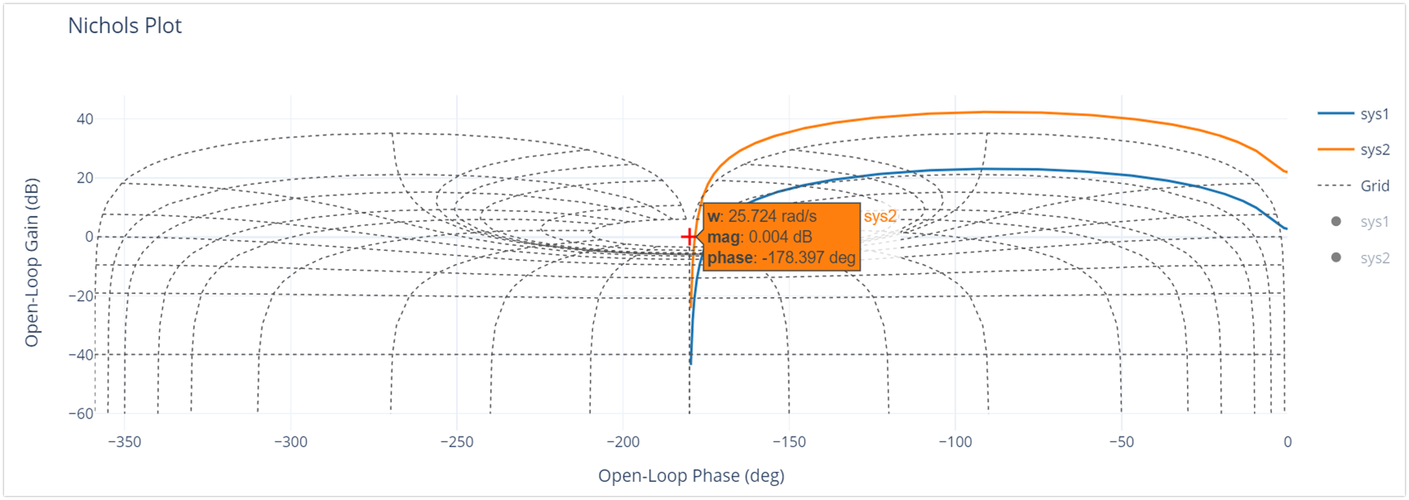


Par placement fréquentiel
➔ $\left\{\begin{aligned}K_{I}=\frac{K_{P}}{τ_{i}}=23.661 \\ K_{D}=K_{P}τ_{d}=3.576\end{aligned}\right.$
➔ $τ_{i}=τ_{d}≥\frac{10}{ω_{c}}=0.389 s$

Slide 22
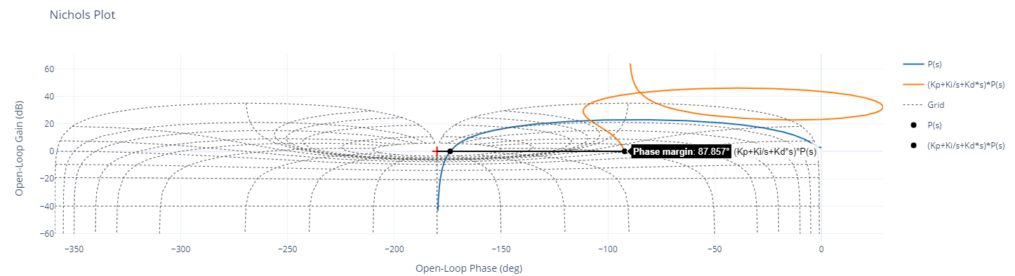

Par placement fréquentiel - Vérification
$$M_{φ}>30°$$
➔ Résultat fort semblable à celui obtenu par compensation des pôles dominants

Slide 23
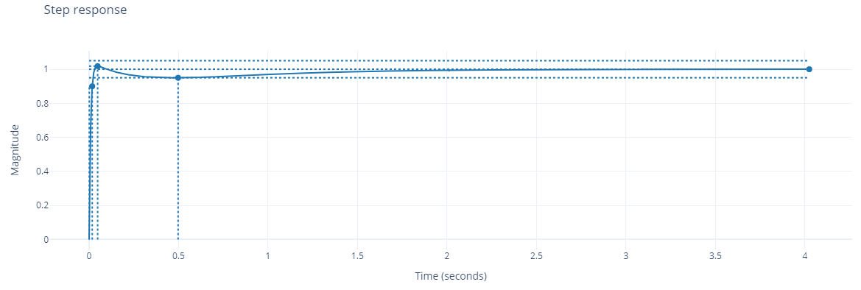
Par placement fréquentiel - Vérification

Slide 24
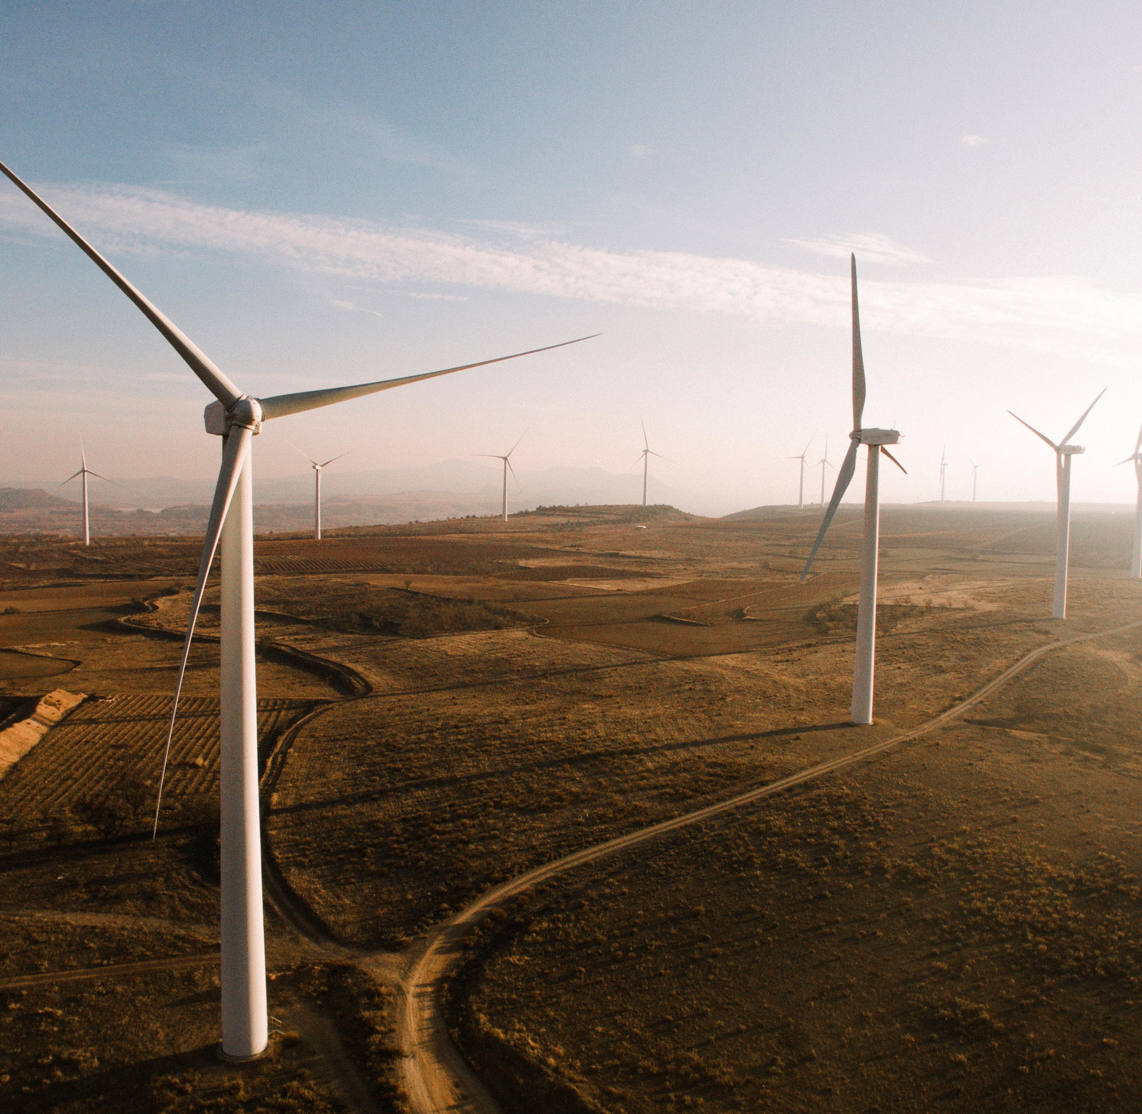
Contrôle de la vitesse d’une éolienne
LaboSeance5_3.ipynb
Notes:
Source de l’exercice : Example 7.11 (p. 493) - Dorf, R. C. & Bishop, R. H. (2021). Modern Control Systems. 14th éd. Pearson.

Slide 25

Mise en commun des observations/réponses Observation de la stabilité du modèle

Slide 26


Évaluation de la séance

